Slide 1
Ограничения целостности Триггеры Хранимые процедуры
Г. Гарсия –Молина, Дж. Ульман, Дж. Уидом, Системы баз данных. Глава 7

Slide 2
Ограничения целостности
на уровне колонки в операторе CREATE TABLE:
PRIMARY KEY,
REFERENCES,
NOT NULL,
UNIQUE,
CHECK (…).
на уровне таблицы в операторе CREATE TABLE
PRIMARY KEY (…),
FOREIGN KEY (…),
UNIQUE (…),
CHECK (…).
НА УРОВНЕ БАЗЫ ДАННЫХ
Assertion (ограничение общего вида, утверждения).
Trigger – последовательность команд, поставленная в соответствие определенному событию (операции(ям) модификации содержимого таблиц базы данных) и выполняемая в ответ на это событие.

Slide 3
Ограничения уровня схемы и триггеры
В стандарте SQL-92 предусмотрена возможность задания ограничений «общего вида», «утверждения» (assertions), позволяющих задать любое условие в формате, принятом для описания предложений where.
Assertion — это булево выражение, задающее соотношение между атрибутами произвольных таблиц базы данных, значение которого при выполнении команд изменения БД, всегда должно быть true.

Slide 4
ASSERTION
Объявляются с помощью конструкции, содержащей служебное слово CREATE.
Состоит из следующих частей:
служебных слов create assertion;
названия А ограничения;
служебного слова check;
условия С, заключенного в круглые скобки.
CREATE ASSERTION A CHECK (С) ;

Slide 5
ASSERTION
Условие С должно равняться значению true в момент выполнения команды над отношениями, упомянутыми в условии, и обязано оставаться истинным в дальнейшем;
Любая операция модификации базы данных, нарушающая условия, подлежит отмене.
Способы проверки ограничений check уровня таблицы (колонки) в операторе CREATE TABLE и ограничений "общего вида" различаются.
Ограничение уровня таблицы (колонки) определяет условие на атрибуты только того отношения, к схеме которого относится само ограничение. Посредством подзапросов в этих ограничениях могут адресоваться и другие отношения или кортежи других отношений, но изменения в них не вызовут проверки определяемого ограничения.

Slide 6
ASSERTION
При создании ограничения «общего вида» подобных ограничений нет. В определении Assertion могут использоваться атрибуты любых отношений БД в выражении вида "select—from— where".
Поскольку выражение в целом должно относиться к булеву типу, результат вычисления выражения некоторым образом агрегируется и приводится к единственной величине, способной принимать значения TRUE или FALSE.
Assertion проверяется всякий раз, когда выполняется команда модификации какого-либо отношения, указанного в определении.

Slide 7
Пример
Пусть требуется реализовать ограничение "общего вида", согласно которому лицо не может стать президентом киностудии, если оно не обладает совокупным годовым доходом в размере не менее 10 миллионов долларов
В ограничение вовлечены два отношения:
MovieExec(name, address, cert#, netWorth) - кинопродюсеры, где
cert# – сертификационный номер, netWorth – чистый капитал (доходы-долги)
Studio(name, address, presC#) - киностудии, где
presC# – сертификационный номер президента киностудии
Текст ограничения
CREATE ASSERTION RichPres
CHECK (NOT EXISTS
(SELECT *
FROM Studio, MovieExec
WHERE presC# = cert#
AND netWorth < 10 000 000
)
) ;

Slide 8
Альтернативы ASSERTION
Ограничение общего вида можно заменить ограничениями CHECK уровня таблицы, объявленных в составе тех же отношений
CREATE TABLE Studio
( name CHAR(30) PRIMARY KEY,
address VARCHAR(255),
presC# INT REFERENCES MovieExec(cert#) ,
CHECK ( presC# NOT IN
(SELECT cert#
FROM MovieExec
WHERE netWorth < 10 000 000)
)
);

Slide 9
Аккуратность
Необходимо заметить, что ограничение, показанное выше, будет проверяться только при изменении содержимого "родного" отношения STUDIO.
Система не может выявить, например, ситуацию, когда значение компонента netWorth кортежа MovieExec с информацией о президенте какой-либо студии снижается и становится меньше заветных 10 миллионов долларов.
Чтобы получить решение, которое можно было бы считать полноценной альтернативой ограничению "общего вида", в составе отношения MovieExec надлежит объявить дополнительное ограничение CHECK, о том, что значение netWorth не должно быть меньше 10 000 000, если кинопродюсер является президентом какой-либо киностудии.
CREATE TABLE MovieExec
(name CHAR(30) PRIMARY KEY,
address VARCHAR(255),
cert# INT,
netWorth INT,
CHECK (cert# IN (SELECT presC#
FROM Studio )
AND netWorth >= 10 000 000)
OR
(cert# NOT IN (SELECT presC#
FROM Studio))
) ;

Slide 10
Классификация ограничений по функциональным возможностям
Вид ограничения | Контекст объявления | Когда проверяется | Гарантии выполнения
Ограничение CHECK уровня атрибута | Объявление атрибута | При вставке кортежа или обновлении атрибута | Да, если не используются подзапросы
Ограничение CHECK уровня таблицы(кортежа) | Объявление схемы отношения | При вставке или обновлении кортежа | Да, если не используются подзапросы
Ограничение "общего вида" | Схема базы данных | При любой модификации одного из упомянутых отношений | Да
Стандарт предусматривает оператор удаления ограничения
DROP ASSERTION <имя ограничения>
Notes:
Гарантия выполнения условия не гарантируется, если CHECK содержит подзапросы, так как условие не проверяется при изменениях в таблицах из подзапросов.

Slide 11
ТРИГГЕРЫ
Триггер - это программный код (процедура), который хранится в СУБД и вызывается на исполнение только когда с указанной таблицей происходит определенное событие.

Slide 12
Функции триггеров
Наиболее распространенные функции триггеров:
Функция согласования данных. Триггеры используются для обеспечения целостности данных в базе данных. Мы можем связать триггер с той или иной SQL командой, таким образом, чтобы триггер проверял связанные таблицы на согласованность данных.
Функция очистки данных. Данная функция является подмножество функции из пункта 1. При наличии связей по внешнему ключу может выполниться каскадное удаление данных из таблиц, связанных ограничением внешнего ключа. Но если данные об одном объекте хранятся в несвязанных таблицах, то могут использоваться триггеры. То же самое и про операции каскадной модификации данных.
Функция журнализации. Часто при помощи триггеров разработчики создают таблицы-журналы, в которых фиксируются различные изменения в базе данных. Обычно журналы создаются для фиксации изменений, которые вносят различные пользователи базы данных, таким образом можно отследить какой пользователь внес то или иное изменение в ту или иную таблицу базы данных
Другие функции. Используя хранимую процедуру в теле триггера можно делать аналитические или статистические расчеты

Slide 13
ТРИГГЕРЫ
Триггеры еще называют правилами "событие —условие—действие" event — condition—action rules или ECA rules
Отличаются от других ограничений, рассмотренных выше, в трех аспектах.
Триггер "срабатывает" только при наступлении определенного события (event), описание которого содержится в тексте триггера.
Вместо того чтобы сразу отвергнуть операцию, вызвавшую его срабатывание, триггер выполняет проверку условия (condition). Если результат проверки равен значению false, работа триггера завершается.
Если же условие, сформулированное в тексте триггера, справедливо (TRUE), СУБД выполняет действие (action), поставленное в соответствие событию.

Slide 14
События, действия
К числу допустимых событий (Event) обычно относят операции INSERT, DELETE и UPDATE указанного отношения. Во многих СУБД "событием", на которое способен отреагировать триггер, разрешено считать и факт завершения транзакции.
Под действием (Action) понимается последовательность операций с базой данных, отвечающая логике определенного события. Оформляется как программный блок, хранящийся в базе данных
Триггеры определяются ТОЛЬКО на таблицах, не на VIEW
Тем не менее триггеры срабатывают, когда операции модификации исполняются из под VIEW

Slide 15
Ограничения секции "действия"
В секции "действия" текста триггера разрешено использовать далеко не все команды SQL.
Например, нельзя применять команды
управления транзакциями (подобные commit и rollback),
организации соединения между клиентом и сервером базы данных (скажем, connect и disconnect),
создания (create), изменения (alter) и удаления (drop) элементов схемы,
определения параметров сеанса (SET) и пр

Slide 16
Условие, время выполнения
Действие может выполняться либо до, либо после события триггера.
При выполнении действия триггер способен ссылаться как на прежние (old), так и на новые (new) значения компонентов кортежа, операция модификации которого рассматривается как событие, повлекшее срабатывание триггера.
События обновления данных могут быть ограничены операциями над отдельным компонентом или множеством компонентов.
Условие может задаваться с помощью предложения when; действие выполняется при наступлении события и только в том случае, если в этот момент условие оставалось справедливым.
Действие может выполняться в одном из двух возможных режимов:
уровень кортежа: один раз для каждого модифицируемого кортежа;
уровень команды: единожды для всех кортежей, которые подверглись изменению при выполнении одной операции.

Slide 17
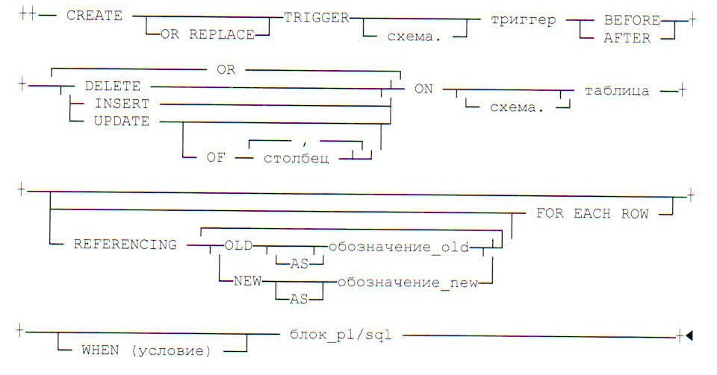
ТРИГГЕРЫ - синтаксис
CREATE TRIGGER ::=

Slide 18
Адресация кортежей в UPDATE
Если событие триггера связано с операцией обновления (update), существует возможность адресовать варианты обновляемого кортежа, соответствующие состоянию базы данных до и после выполнения операции: с помощью предложений old row as и new row as кортежам могут быть присвоены имена
Если опустить предложение FOR EACH ROW, триггер уровня кортежа (row-level trigger) "превратится" в триггер уровня команды (statement-level trigger).

Slide 19
Триггер (уровень кортежа)
Пусть необходимо создать триггер, реагирующий на событие обновления (update) компонента netWorth кортежа отношения
MovieExec(name, address, cert#, netWorth)
Триггер обязан воспрепятствовать любой попытке снижения текущего значения netWorth (чистый доход)
CREATE TRIGGER NetWorth_Trigger
AFTER UPDATE OF netWorth ON MovieExec
REFERENCING
OLD ROW AS OldTuple,
NEW ROW AS NewTuple
FOR EACH ROW
WHEN (OldTuple.netWorth > NewTuple.netWorth)
UPDATE MovieExec
SET netWorth = OldTuple.netWorth
WHERE cert# = NewTuple.cert#;

Slide 20
Триггер (уровень команды)
Предположим, что необходимо предотвратить возможность уменьшения среднего значения годового дохода руководящих лиц ниже отметки в $ 500 000.
К такому результату способна привести команда вставки в отношение MovieExec нового кортежа, а также удаления любого существующего кортежа либо обновления его компонента networth.
CREATE TRIGGER AvgNetWorthTrigger
AFTER UPDATE OR INSERT OR DELETE OF netWorth ON MovieExec
REFERENCING
OLD TABLE AS OldStuff,
NEW TABLE AS NewStuff
WHEN (500000 > (SELECT AVG(netWorth) FROM MovieExec))
BEGIN
DELETE FROM MovieExec
WHERE (name, address, cert#, netWorth) IN NewStuff;
INSERT INTO MovieExec
(SELECT * FROM OldStuff);
END;
В процессе выполнения команды UPDATE среднее значение дохода будет то падать ниже заданной границы, то возрастать, пока процедура обработки команды не завершится полностью.
Поэтому триггер обязан отреагировать на результат команды в целом (если, разумеется, условие триггера обратится в true).

Slide 21
Ссылка на примеры триггеров
http://www.iselfschooling.com/Free_Oracle_Training/04_Advanced/03_Articles_3/03_Articles_2/lesson08.html

Slide 22
Хранимые процедуры
Хранимая процедура - это программа на процедурном расширении языка SQL, сохраняемая в базе данных в откомпилированном виде.
Хранение процедур в том же месте, где они исполняются, обеспечивает уменьшение трафика по сети данных и повышает общую производительность системы.
Применение хранимых процедур упрощает сопровождение программных комплексов и внесение изменений в них.

Slide 23
Синтаксис описания хранимых процедур
Создание новой и изменение имеющейся хранимой процедуры осуществляется с помощью следующей команды:
++─ CREATE ─┬──────────┬─ PROCEDURE ───┬───────┬─ процедура ──── +
└ OR REPLACE ┘ └─ схема. ─┘
+───┬────────────────────────────────────────────┬────── +
│ ┌───────────────── , ───────────────┐ │
└─ ( ─── аргумент ──┬──────────┬── тип_данных ─┴── ) ──┘
├─── IN ───┤
├─── OUT ───┤
└─── IN OUT ─┘
+─────┬─ IS ─┬─ тело_подпрограммы_pl/sql ─────────────────────────
└─ AS ─┘
OR REPLACE заменяет процедуру, если она уже существует.
Используются следующие виды параметров:
input (входной),
output (выходной),
input и output (входной и выходной)
либо none (без параметров)

Slide 24
Хранимые процедуры. Пример.
EXEC SQL
CREATE PROCEDURE удалить_курс
(IN ид_студента CHAR (6),
IN ид_курса CHAR (6),
OUT строка_расшифровки CHAR (80))
BEGIN ATOMIC
DELETE FROM регистрационные_записи
WHERE студент = ид_студента
AND курс = ид_курса;
INSERT INTO расшифровка
VALUES ( ид_студента, CURRENT_DATE, ид_курса || ' удален' );
SET строка_расшифровки = ид_курса || ' удален';
END;
EXEC SQL /* Приложение на включающем языке */
CALL удалить_курс ( ... );

